Slide 1
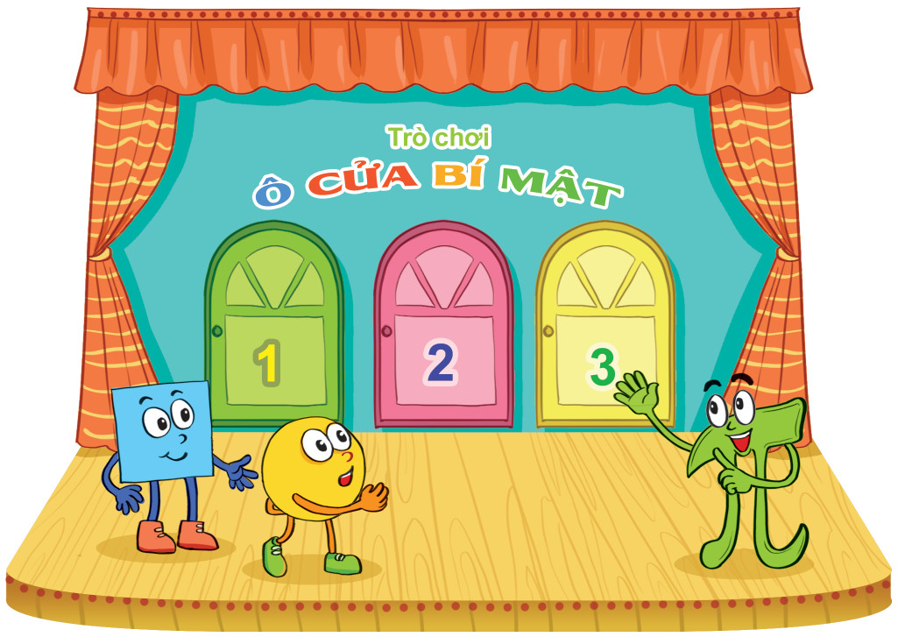




Slide 2








PHÒNG GIÁO DỤC VÀ ĐÀO TẠO HUYỆN TIÊN LÃNG
TRƯỜNG THCS CẤP TIẾN – BẠCH ĐẰNG
CHỦ ĐỀ
Mô tả xác suất (thực nghiệm) của khả năng xảy ra nhiều lần của một sự kiện trong một mô hình xác suất đơn giản

Slide 3

MỤC TIÊU
Sử dụng được phân số để mô tả xác suất (thực nghiệm) của khả năng xảy ra nhiều lần thông qua kiểm đếm số lần lặp lại khả năng đó trong một mô hình xác suất đơn giản.

Slide 4
1
KẾT QUẢ CÓ THỂ
HOẠT ĐỘNG NHÓM ĐÔI
Hoạt động 1: Gieo một con xúc xắc, hãy dự đoán mặt có thể xuất hiện.
Hoạt động 2: Trò chơi oẳn-tù-tì, hãy nêu kết quả em sẽ thể ra mỗi lần oẳn-tù-tì.
Hoạt động 3: Trò chơi chọn bóng: có 3 quả bóng xanh - đỏ - vàng trong túi, không nhìn vào túi, dự đoán màu của quả bóng được lấy ra.
Các kết quả của trò chơi, thí nghiệm có thể xảy ra gọi là kết quả có thể.

Slide 5

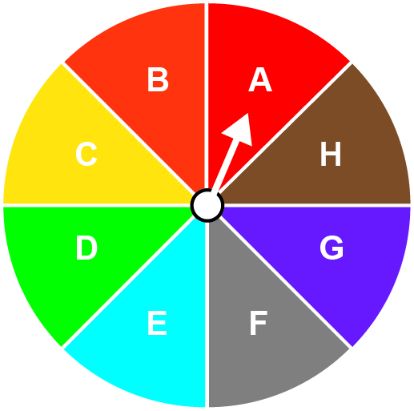
1
KẾT QUẢ CÓ THỂ
Ví dụ 1:
Quay tấm bìa như hình 9.27 và ghi lại chữ cái trong ô mà mũi tên chỉ vào sau khi tấm bìa dừng lại.
a) Em có biết chắc chắn mũi tên sẽ chỉ vào ô nào sau mỗi lần quay không?
b) Liệt kê tất cả các kết quả có thể của thí nghiệm này. Có bao nhiêu kết quả có thể?
Hình 9.26

Slide 6
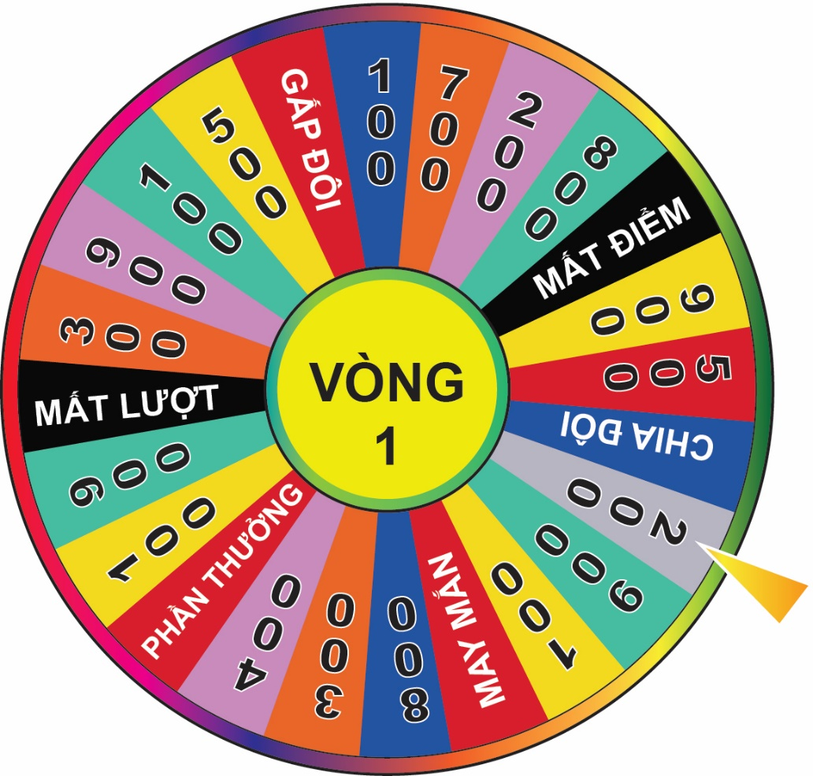
1
KẾT QUẢ CÓ THỂ
Luyện tập 1
Chiếc nón kì diệu từng là một trò chơi truyền hình nổi tiếng ở Việt Nam.
Quan sát hình 9.27 và liệt kê tất cả các kết quả có thể khi quay chiếc nón kì diệu.
Hình 9.27

Slide 7
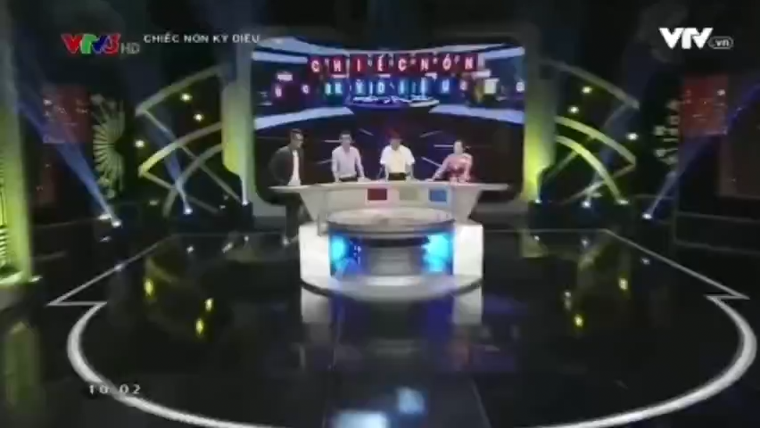

Slide 8

900
GẤP ĐÔI
300
500
MẤT LƯỢT
100
700
MẤT ĐIỂM
MAY MẮN
200
CHIA ĐÔI
400

Slide 9
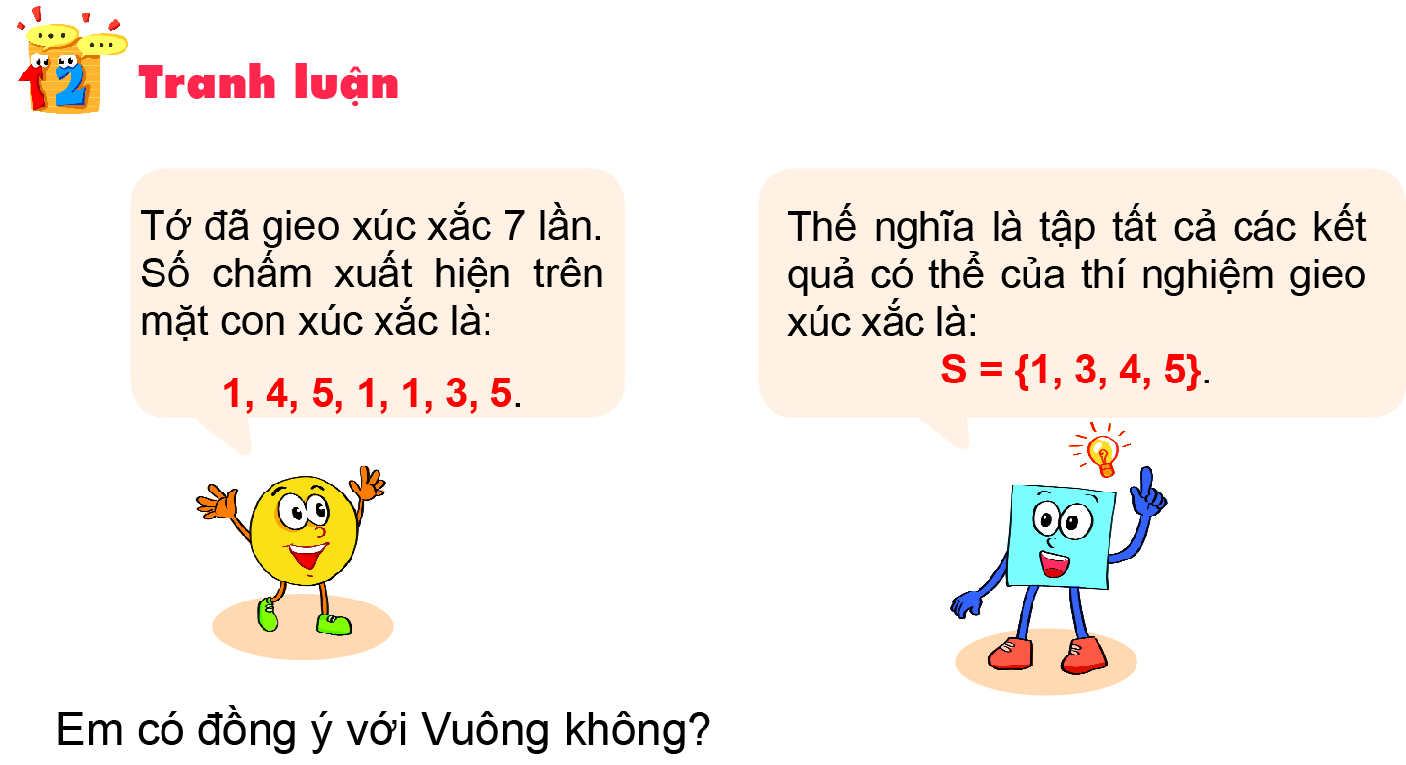
1
KẾT QUẢ CÓ THỂ

Slide 10
2
SỰ KIỆN
HOẠT ĐỘNG NHÓM ĐÔI
00:00
Yêu cầu: Các cặp đôi thực hiện hoạt động 4 – Thời gian: 3 phút
Lần gieo | Kết quả | Tổng số chấm | Sự kiện a Xảy ra (x)/ Không xảy ra (o) | Sự kiện b Xảy ra (x)/ Không xảy ra (o)

Slide 11
2
SỰ KIỆN
HOẠT ĐỘNG NHÓM ĐÔI
00:00
Khi thực hiện trò chơi hoặc thí nghiệm, một sự kiện có thể xảy ra hoặc không xảy ra tùy thuộc vào kết quả của trò chơi, thí nghiệm đó.
Yêu cầu: Các cặp đôi thực hiện hoạt động 5 – Thời gian: 3 phút
Lần rút | Kết quả | Tổng số chấm | Sự kiện a Xảy ra (x)/ Không xảy ra (o) | Sự kiện b Xảy ra (x)/ Không xảy ra (o)

Slide 12
Ví dụ 2.
Mỗi lượt chơi, từng người chơi lần lượt tung đồng thời hai đồng xu. Nếu cả hai đồng xu ra mặt ngửa thì người đó được 1 điểm, nếu ra kết quả khác thì không được điểm. Sau 10 lượt chơi, ai được nhiều điểm hơn là người thắng cuộc.
Tú và Quân chơi trò chơi và ghi lại số điểm của từng lượt chơi như sau:
2
SỰ KIỆN
Tú | 1 | 1 | 0 | 0 | 0 | 1 | 1 | 0 | 1 | 1
Quân | 1 | 0 | 0 | 1 | 0 | 1 | 1 | 1 | 0 | 0
Em hãy cho biết trong hai sự kiện: Tú thắng và Quân thắng, sự kiện nào xảy ra? Sự kiện nào không xảy ra?

Slide 13
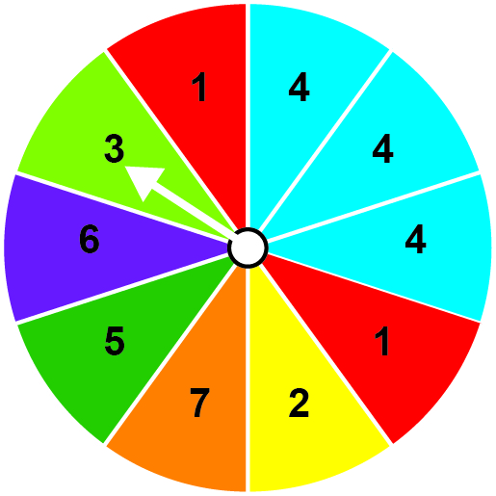
2
SỰ KIỆN
Luyện tập 2
Minh quay tấm bìa và thấy mũi tên chỉ vào ô số 3 như hình bên.
Hãy cho biết sự kiện nào sau đây xảy ra:
(1) Mũi tên chỉ vào ô ghi số 3 hoặc 5;
(2) Mũi tên chỉ vào ô ghi số 4;
(3) Mũi tên chỉ vào ô ghi số lớn hơn 5.

Slide 14
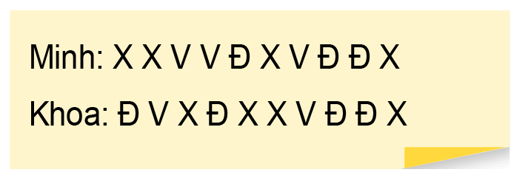
2
SỰ KIỆN
THỬ THÁCH NHỎ
Một hộp kín đựng 5 viên bi xanh, 3 viên bi đỏ và 2 viên bi vàng. Mỗi lượt chơi, Minh và Khoa lần lượt lấy ra một viên bi từ hộp. Quan sát và ghi lại màu của viên bi rồi trả lại viên bi vào hộp.
Màu của các viên bi trong mỗi lượt lấy được Minh và Khoa ghi lại như sau (X: xanh, Đ: đỏ, V: vàng)
Người thắng là người lấy được nhiều
viên bi đỏ hơn sau 10 lượt chơi.
Sự kiện Minh thắng có xảy ra không?
Sự kiện Minh thắng không thể xảy ra.

Slide 15

3
Xác suất thực nghiệm
Khi tung đồng xu, sự kiện nào có thể xảy ra?

Slide 16
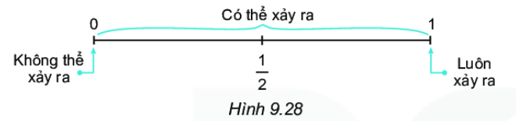
3
Xác suất thực nghiệm
Khi thực hiện thí nghiệm hoặc trò chơi, một sự kiện có thể xảy ra hoặc không xảy ra. Khả năng xảy ra sự kiện được thể hiện bằng một con số từ 0 đến 1.
Khả năng bằng 0 (hay 0%) có nghĩa là sự kiện đó không bao giờ xảy ra. Khả năng bằng 1 (hay 100%) có nghĩa sự kiện đó chắc chắn xảy ra.
Có 2 sự kiện có thể xảy ra:
Xuất hiện mặt sấp
Không xuất hiện mặt sấp

Slide 17
3
Xác suất thực nghiệm
 | Đỏ | Xanh | Vàng
Số lần (k)
Tỉ số ( )

Slide 18
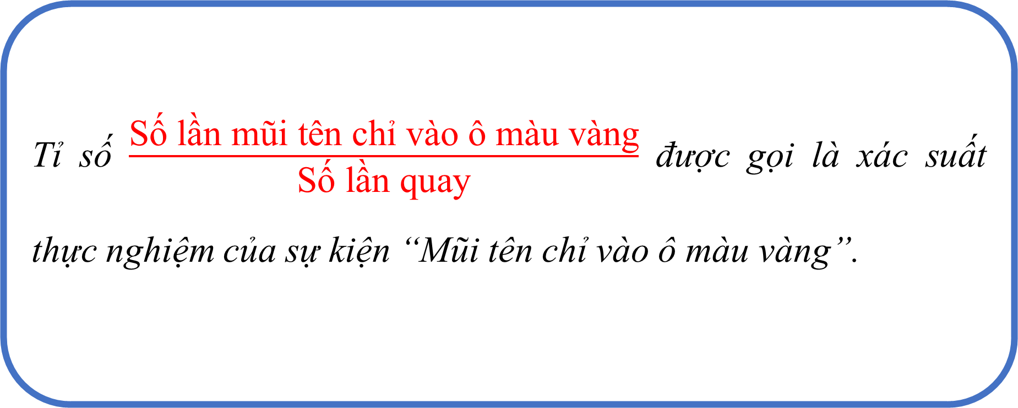
3
Xác suất thực nghiệm
Tỉ số $\frac{\text{S}\text{ố }\text{l}\text{ầ}\text{n} \text{m}\text{ũ}\text{i} \text{t}\text{ê}\text{n} \text{ch}\text{ỉ }\text{v}\text{à}\text{o}\text{ ô }\text{m}\text{à}\text{u} \text{v}\text{à}\text{ng}}{\text{S}\text{ố }\text{l}\text{ầ}\text{n} \text{quay}}$ được gọi là xác suất thực nghiệm của sự kiện “Mũi tên chỉ vào ô màu vàng”.

Slide 19

3
Xác suất thực nghiệm
Xác suất thực nghiệm của sự kiện “Mũi tên chủ vào ô màu xanh” và sự kiện “Mũi tên chỉ vào ô màu đỏ” là bao nhiêu?

Slide 20
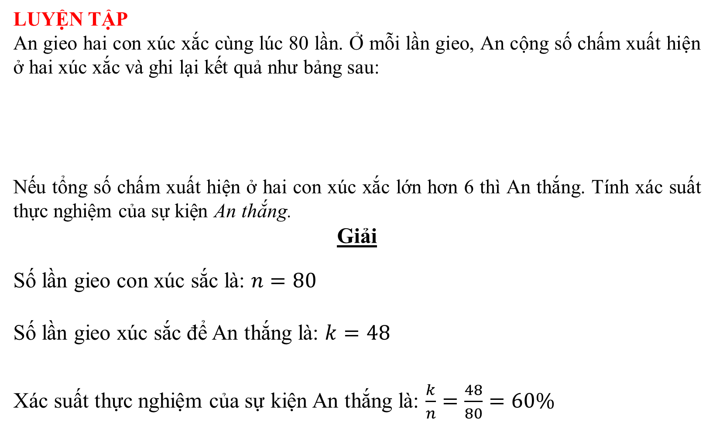
3
Xác suất thực nghiệm
LUYỆN TẬP
An gieo hai con xúc xắc cùng lúc 80 lần. Ở mỗi lần gieo, An cộng số chấm xuất hiện ở hai xúc xắc và ghi lại kết quả như bảng sau:
Nếu tổng số chấm xuất hiện ở hai con xúc xắc lớn hơn 6 thì An thắng. Tính xác suất thực nghiệm của sự kiện An thắng.
Giải
Số lần gieo con xúc sắc là: $n=80$
Số lần gieo xúc sắc để An thắng là: $k=48$
Xác suất thực nghiệm của sự kiện An thắng là: $\frac{k}{n}=\frac{48}{80}=60\%$
Tổng số chấm | 2 | 3 | 4 | 5 | 6 | 7 | 8 | 9 | 10 | 11 | 12
Số lần | 2 | 5 | 6 | 8 | 11 | 14 | 12 | 9 | 6 | 4 | 3

Slide 21

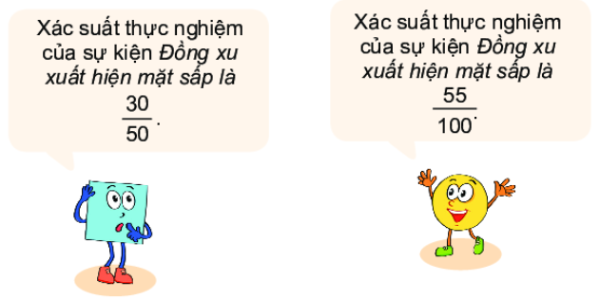
3
Xác suất thực nghiệm
Vuông gieo một đồng xu 50 lần và thấy có 30 lần suất hiện mặt sấp.
Tròn lấy đồng xu đó gieo 100 lần và thấy có 55 lần suất hiện mặt sấp.
Bạn nào nói đúng nhỉ?

Slide 22
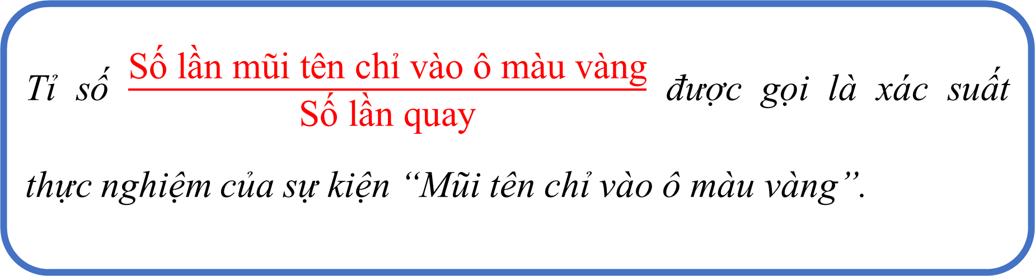
3
Xác suất thực nghiệm
Tỉ số $\frac{\text{S}\text{ố }\text{l}\text{ầ}\text{n} \text{m}\text{ũ}\text{i} \text{t}\text{ê}\text{n} \text{ch}\text{ỉ }\text{v}\text{à}\text{o}\text{ ô }\text{m}\text{à}\text{u} \text{v}\text{à}\text{ng}}{\text{S}\text{ố }\text{l}\text{ầ}\text{n} \text{quay}}$ được gọi là xác suất thực nghiệm của sự kiện “Mũi tên chỉ vào ô màu vàng”.
* Nhận xét: Xác suất thực nghiệm phụ thuộc vào người thực hiện thí nghiệm, trò chơi và số lần người đó thực hiện thí nghiệm, trò chơi.

Slide 23
4
Luyện tập
Làm bài tập 9.25, 9.26, 9.29, 9.30, 9.31, 9.32 SGK

Slide 24
Câu 9.25:
a. Các kết quả có thể để sự kiện Số chấm xuất hiện là số nguyên tố xảy ra là : 2, 3, 5.
b. Nếu số chấm xuất hiện là 5 thì sự kiện Số chấm xuất hiện không phải là 6 có xảy ra.

Slide 25
Câu 9.26:
a. Các kết quả có thể của thí nghiệm này là: Nai; Cáo; Gấu .
b. Các kết quả có thể để sự kiện Mũi tên không chỉ vào ô Nai xảy ra là: Cáo; Gấu .
c. Nêu mũi tên chỉ vào ô Nai như hình vẽ thì sự kiện Mũi tên chỉ vào ô Gấu hoặc Nai có xảy ra.

Slide 26
Câu 9.29:
a. Số chấm xuất hiện là số chẵn là: 57
b. Số chấm xuất hiện lớn hơn 2 là: 65

Slide 27
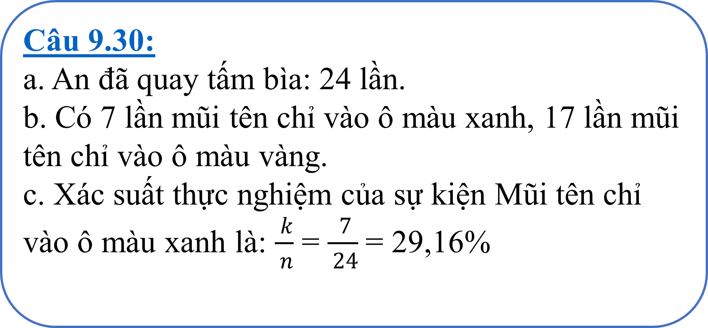
Câu 9.30:
a. An đã quay tấm bìa: 24 lần.
b. Có 7 lần mũi tên chỉ vào ô màu xanh, 17 lần mũi tên chỉ vào ô màu vàng.
c. Xác suất thực nghiệm của sự kiện Mũi tên chỉ vào ô màu xanh là: $\frac{ k}{ n}$ = $\frac{ 7}{ 24}$= 29,16%

Slide 28
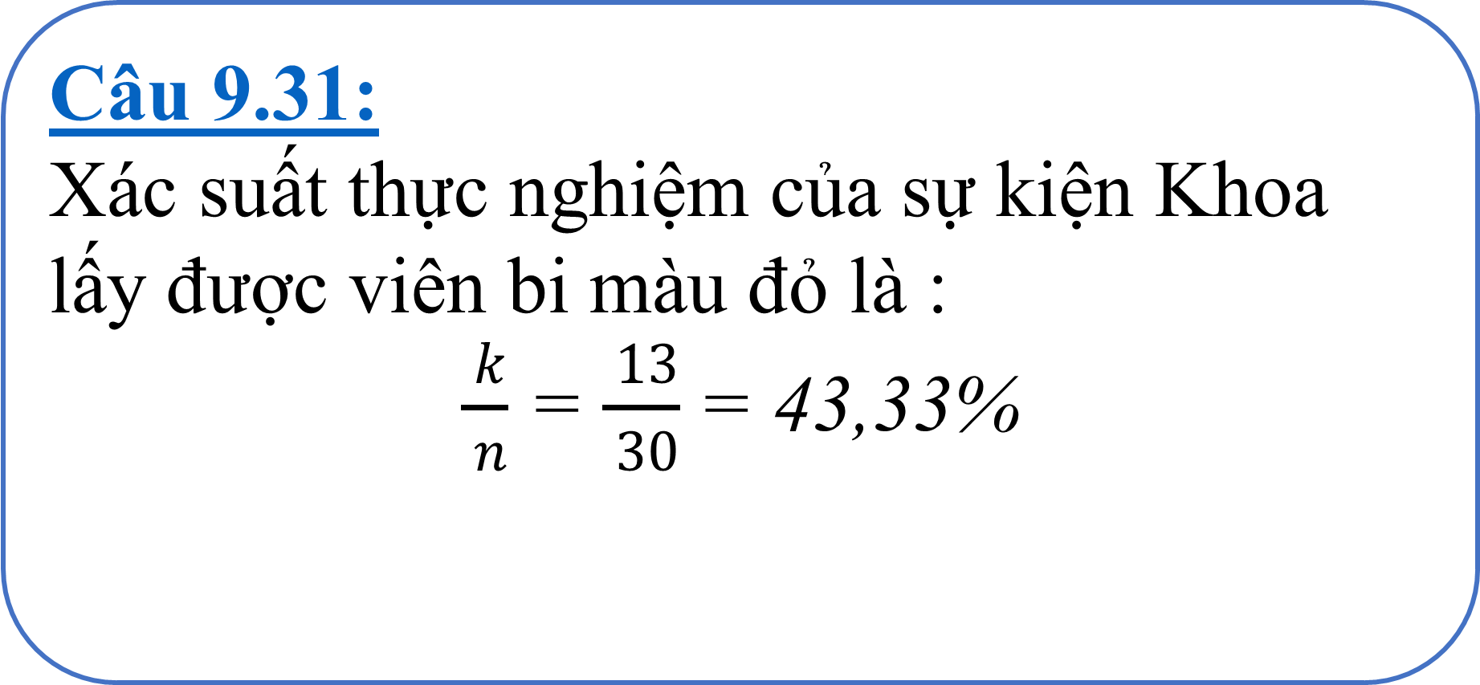
Câu 9.31:
Xác suất thực nghiệm của sự kiện Khoa lấy được viên bi màu đỏ là :
$\frac{ k}{ n}$ = $\frac{ 13}{ 30}$= 43,33%

Slide 29
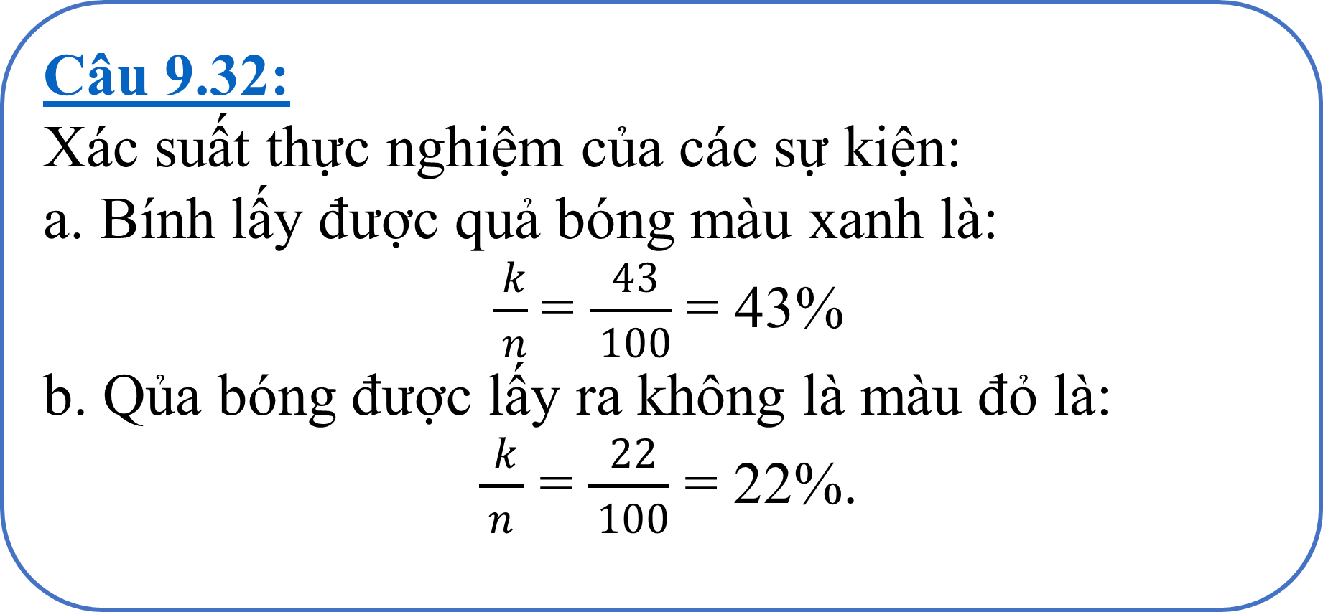
Câu 9.32:
Xác suất thực nghiệm của các sự kiện:
a. Bính lấy được quả bóng màu xanh là:
$\frac{ k}{ n}$= $\frac{ 43}{ 100}$ = 43%
b. Qủa bóng được lấy ra không là màu đỏ là:
$\frac{ k}{ n }$ = $\frac{ 22}{ 100}$ = 22%.

Slide 30
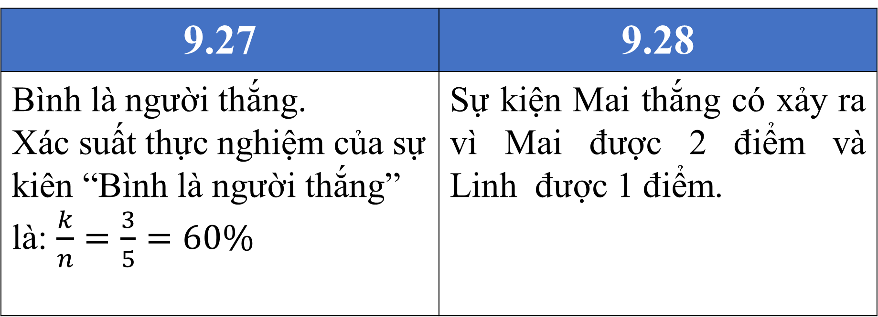
4
Vận dụng
Làm câu 9.27, 9.28
9.27 | 9.28
Bình là người thắng. Xác suất thực nghiệm của sự kiên “Bình là người thắng” là: $\frac{k}{n}=\frac{3}{5}=60\%$ | Sự kiện Mai thắng có xảy ra vì Mai được 2 điểm và Linh được 1 điểm.

Slide 31
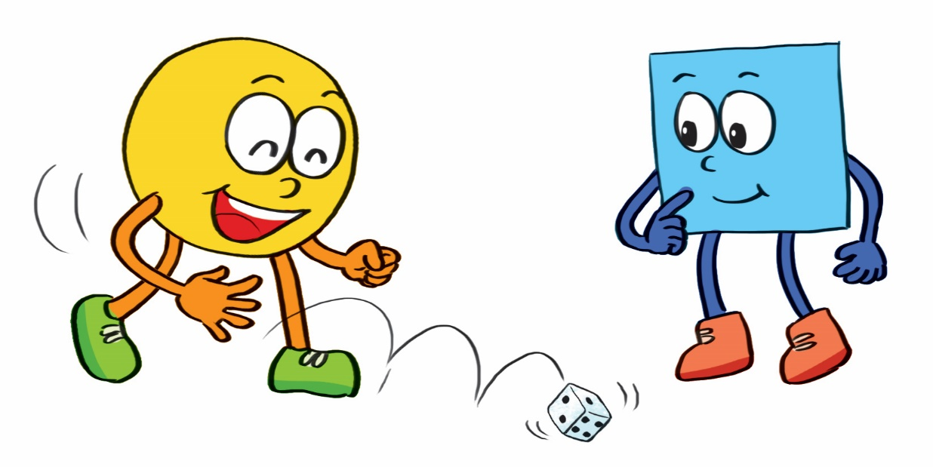
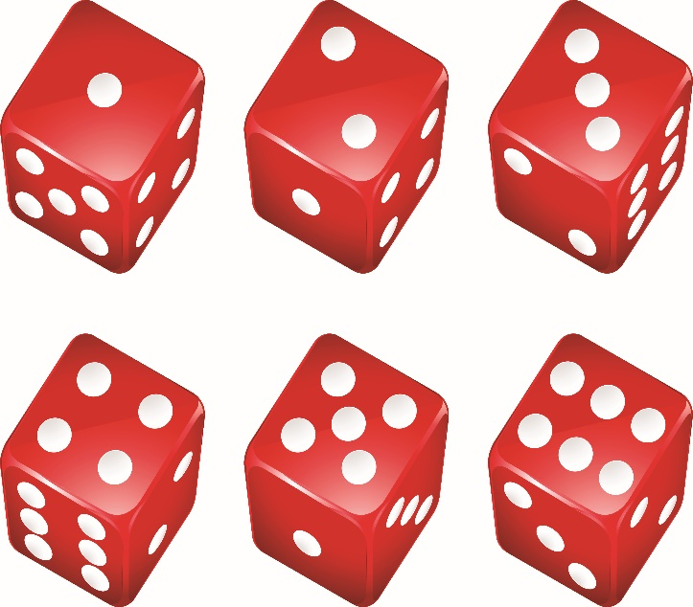
Hoạt động 1:
Trò chơi, thí nghiệm | Kết quả có thể

Slide 32
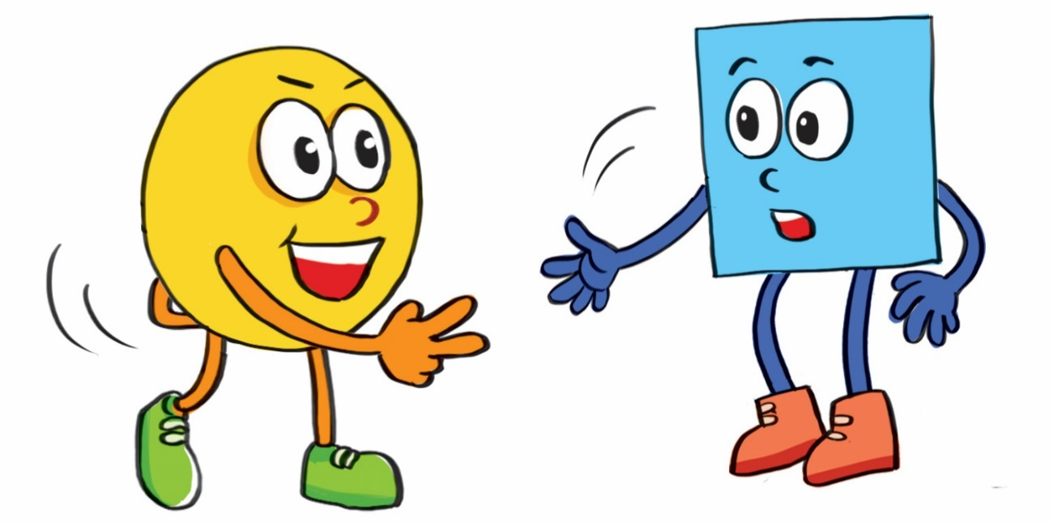

Hoạt động 2:
Trò chơi, thí nghiệm | Kết quả có thể

Slide 33
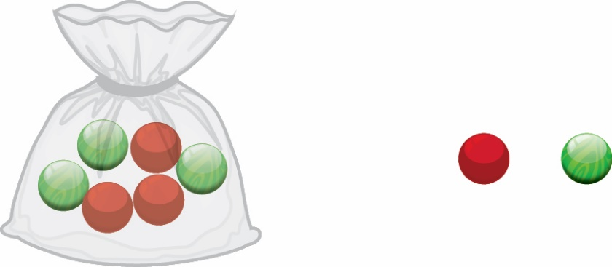
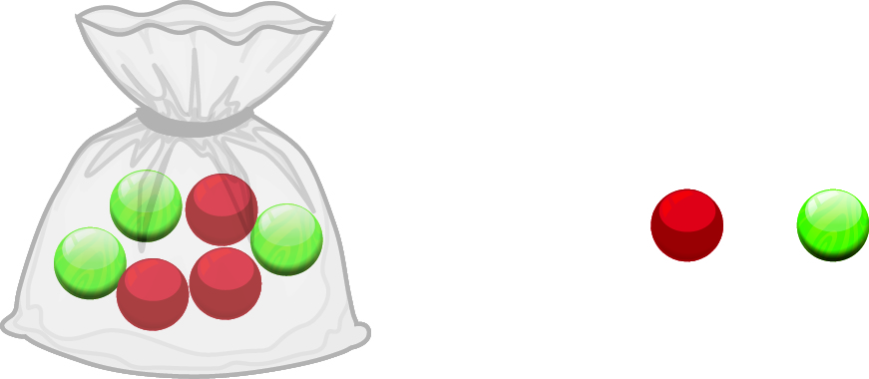
Hoạt động 3:
Trò chơi, thí nghiệm | Kết quả có thể
Màu đỏ
Màu xanh

Slide 34


Slide 35


